Slide 1


Slide 2
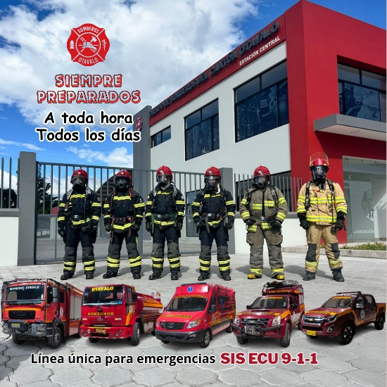
MARCO INSTITUCIONAL Y EFICIENCIA EN LA RESPUESTA
Misión y Base Legal:
Nuestra labor se fundamenta en el COESCOP y la Ley de Defensa Contra Incendios, orientando recursos técnicos y humanos para salvaguardar vidas y bienes.
Optimización del Tiempo de Respuesta:
Se trabaja continuamente para que el despacho sea menor a 60
segundos tras la alerta.
Llegada a Escena: El promedio en la zona urbana es de 5 a 8
minutos, mientras que en la zona rural varía de 15 a 25
minutos debido a la distancia y topografía.
Recursos Activos:
Contamos con una flota especializada de autobombas, unidades de rescate, ataque rápido y ambulancias de Soporte Vital Básico enlazadas al ECU 9-1-1.

Slide 3
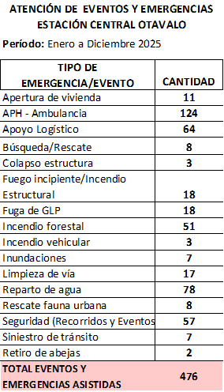
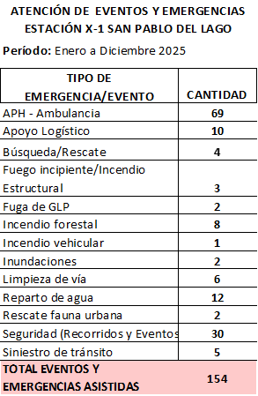
RESULTADOS OPERATIVOS Y GESTIÓN DE EMERGENCIAS 2025
Estadísticas de Atención:
Durante el año 2025 se realizaron 630 atenciones totales: 476 por la Estación Central y 154 por la Estación X-1 San Pablo del Lago.
Atención a Grupos Prioritarios:
Las personas adultas mayores son consideradas grupo de atención prioritaria en todas nuestras intervenciones prehospitalarias.

Slide 4
TEMAS DE TALENTO HUMANO
CONSULTAS CIUDADANAS
Cuentan con paramédicos capacitados para solventar cualquier emergencia prehospitalaria
Cuentan con el personal adecuado en caso de alguna catástrofe.
Que exista más cursos para que las mujeres puedan ser bomberas y también puedan ayudar a las personas en especial mujeres.
La seguridad y la vida de nuestros ciudadanos son la máxima prioridad. Hoy contamos con 10 Bomberos Paramédicos (8 hombres y 2 mujeres), garantizando una atención prehospitalaria inmediata en accidentes, incendios y traslados críticos.
Nuestro personal no solo está entrenado, sino que se mantiene en un ciclo de capacitación permanente en cada una de las actividades que se enmarcan en el servicio de bomberos.
Nuestras convocatorias son 100% abiertas y transparentes. Promovemos la participación de la mujer garantizando igualdad de oportunidades. Actualmente, contamos con 5 bomberas que desempeñan sus funciones demostrando que el servicio a Otavalo no tiene distinción de género, sino de vocación y capacidad.

Slide 5
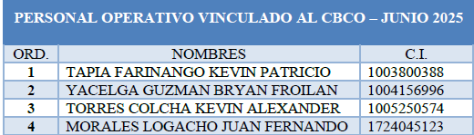
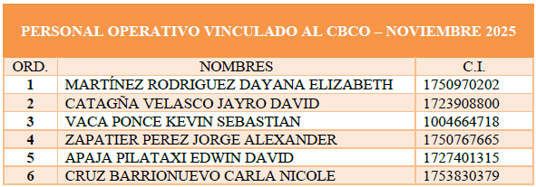

Slide 6
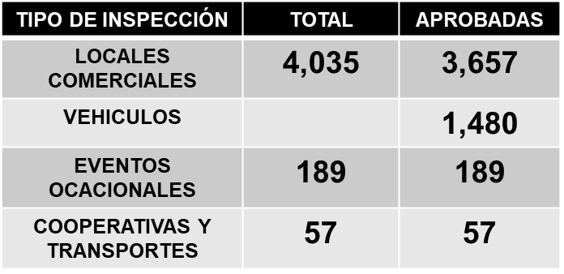

DEPARTAMENTO DE PREVENCIÓN DE INCENDIOS
GESTIÓN DE PREVENCIÓN DE INCENDIOS
De conformidad con la planificación operativa correspondiente al año 2025, el Departamento de Prevención durante el año 2025, ejecuto diversas actividades orientadas a la prevención mitigación de riesgos principalmente relacionados con incendios y seguridad integral, dentro de su ámbito de competencia en el cantón Otavalo.
INSPECCIONES REALIZADAS – 2025
5,761

Slide 7


TOTAL DE CAPACITACIONES -2025
TOTAL DE PERSONAS CAPACITADAS
TIPOS DE CAPACITACIÓN
Uso y manejo de extintores
Prevención y respuesta de incendios
Manejo de riesgos GLP en restaurantes y cafeterías
Prevención en Unidades Educativas ( incendios, Evacuación)
408
PARTICIPANTES
ENFOQUE TÉCNICO IMPACTO
Fortalecimiento de capacidades locales
Mejora en respuesta de emergencias
Promoción de cultura de prevención

Slide 8
VINCULACIÓN Y CAPACITACIÓN
Durante el año fiscal 2025, la institución ejecutó su plan de capacitación externa logrando un alcance total de 2,477 ciudadanos. El programa se enfocó en la transferencia de conocimientos técnicos para la respuesta ante emergencias, con un fuerte componente de inclusión intercultural y equidad de género.
La participación femenina lideró la asistencia global, demostrando el rol fundamental de la mujer en la gestión de riesgos comunitaria.
Mujeres: 1,401 participantes (56.6%)
Hombres: 1,076 participantes (43.4%)

Slide 9
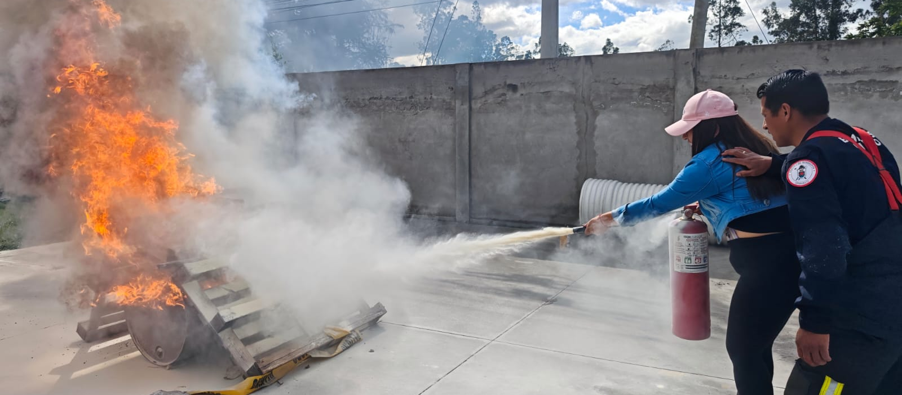
El contenido técnico se dividió en tres ejes críticos para la seguridad ciudadana:
Primeros Auxilios Básicos: 1,215 personas (49%). Enfocado en soporte vital y atención pre hospitalaria inicial.
Prevención de Incendios (Manejo de Extintores/GLP): 842 personas (34%). Orientado a la seguridad en el hogar y comercios.
Prevención de Incendios Forestales: 420 personas (17%). Ejecutado principalmente en zonas rurales y de amortiguamiento.

Slide 10
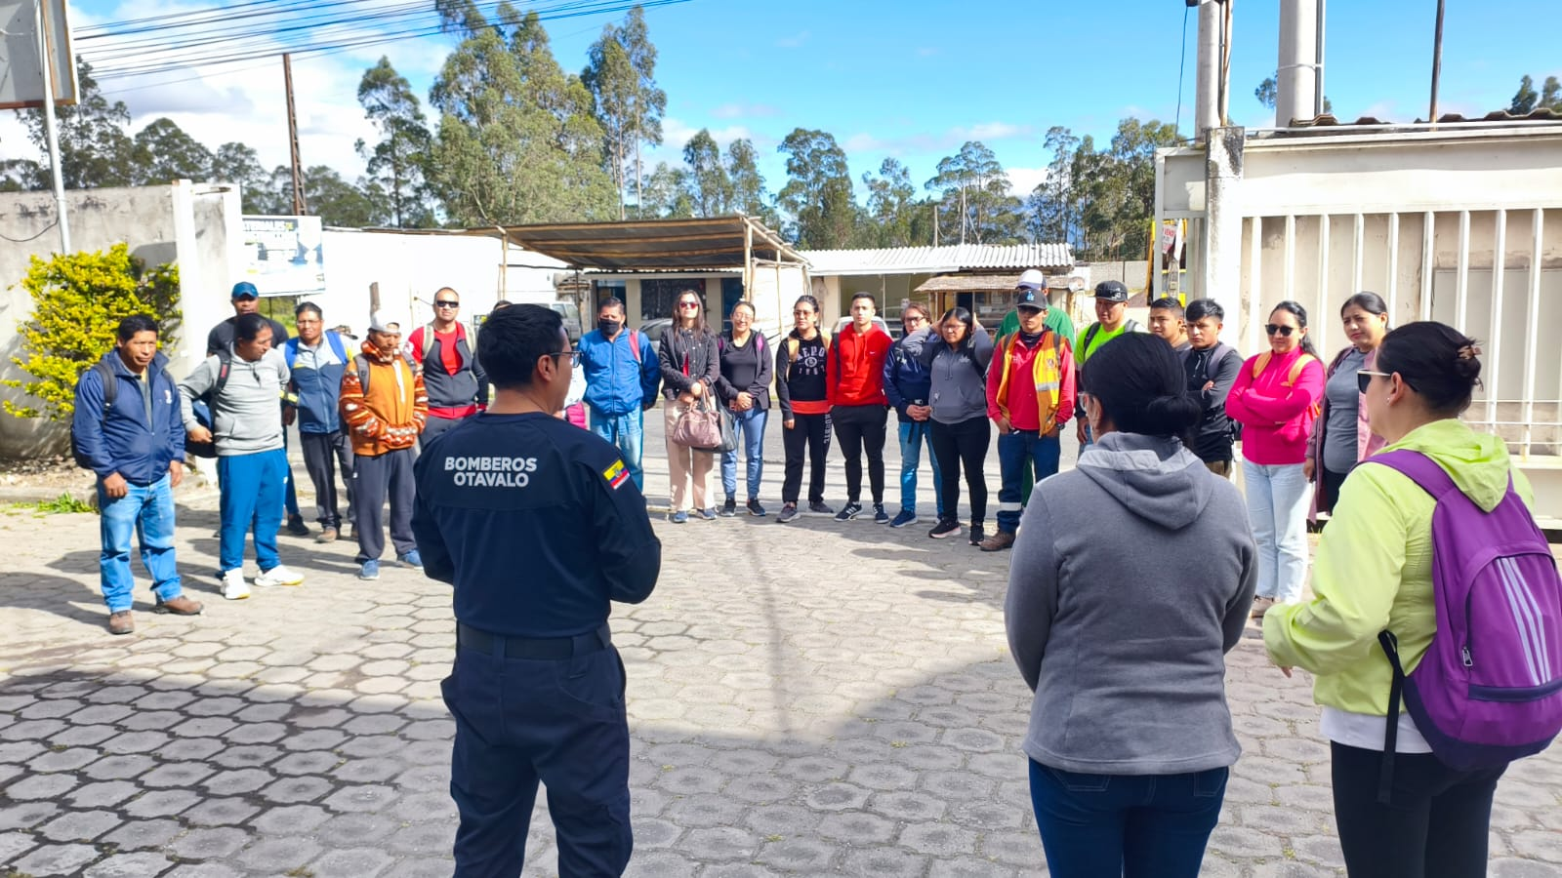
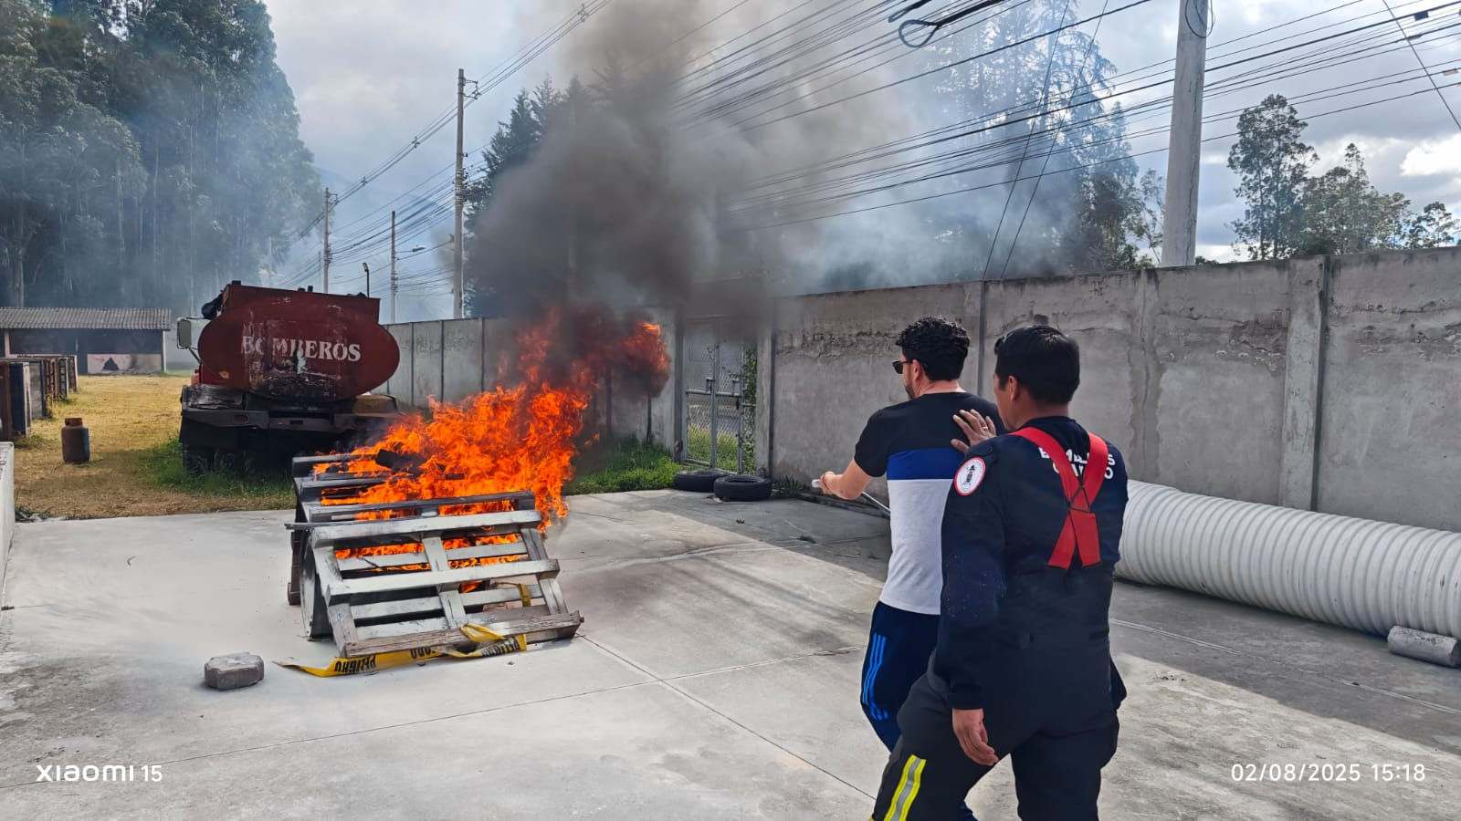
Alcance Intercultural: La alta participación de la población Indígena (26%) valida la presencia territorial de la institución en zonas rurales.
Eficiencia Académica: El índice de certificación del 87% garantiza que la mayoría de los asistentes adquirieron las competencias mínimas requeridas.
Liderazgo Femenino: Las mujeres representan el grupo con mayor interés en la seguridad preventiva, superando a los hombres por un margen del 13.2%.
Meta Institucional: Se superó la meta proyectada de 2,000 personas, estableciendo un nuevo estándar de gestión para el año 2026.

Slide 11
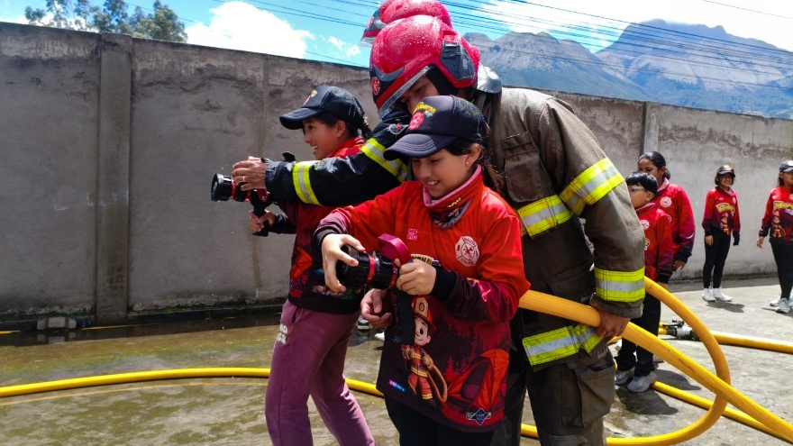
Durante el año 2025, el Departamento de Capacitación del Cuerpo de Bomberos del Cantón Otavalo ejecutó tres programas formativos dirigidos a población infantil y juvenil del cantón, fortaleciendo la cultura de prevención, disciplina, liderazgo y conocimientos básicos en gestión de riesgos y atención de emergencias.
CURSO VACACIONAL BOMBEROS JUNIOR 2025
Participantes: 55 niños y niñas
Rango de edad: 8 a 11 años
Duración: 07 al 20 de julio (2 semanas)
Carga horaria estimada:
5 horas diarias x 10 días = 50 horas académicas
Actividad adicional de campamento y clausura
Personal instructor y monitores: 11 miembros operativos
ACADEMIA INFANTIL “PEQUEÑOS GUARDIANES DEL FUEGO” 2025
Participantes registrados: 40 niños
Rango de edad: 8 a 10 años
Duración: 29 de noviembre al 20 de diciembre
Módulos formativos: 10
Horas estimadas:
29 horas académicas aproximadas (según malla curricular)
PROGRAMA LEGIÓN DE FUEGO 2025
(Programa juvenil – formación disciplinaria y liderazgo)
Datos generales
Participantes estimados: 45 jóvenes
Rango de edad: 12 a 17 años
Duración anual: Programa continuo 2025
Carga horaria estimada anual: 120 horas formativas

Slide 12
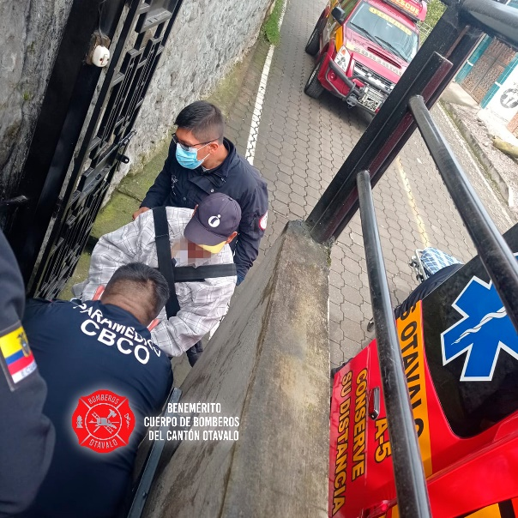
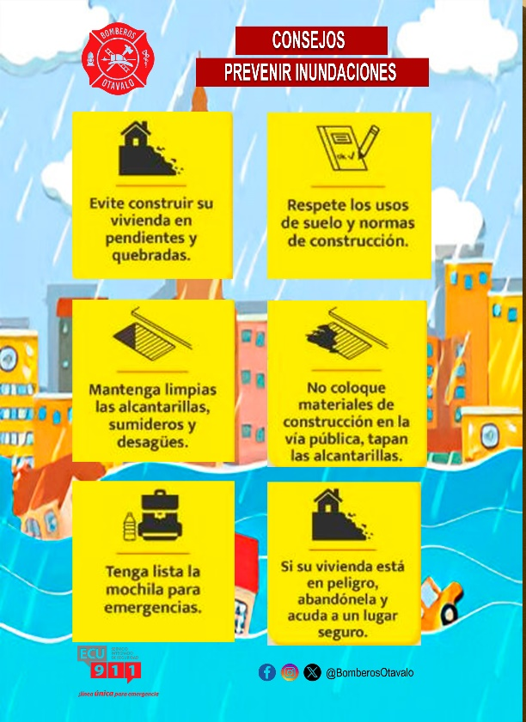
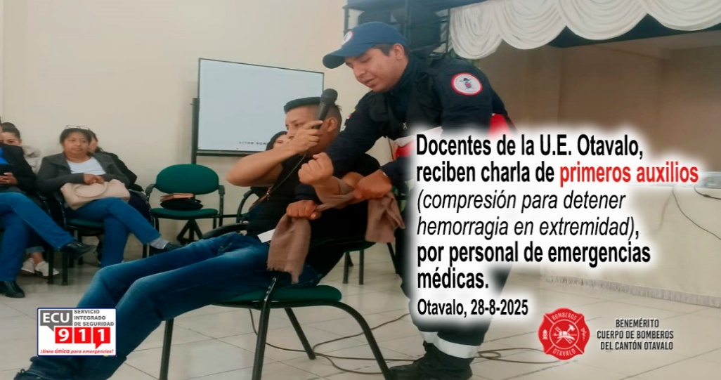
PREVENCIÓN, VINCULACIÓN Y TRANSPARENCIA
Cultura de Prevención:
Campaña "Ecuador Sin Fuego": Charlas técnicas sobre el impacto de las quemas agrícolas y sanciones legales.
Capacitación: Formación a unidades educativas y comunidades en primeros auxilios y uso de extintores.
Gestión en Época Lluviosa:
Acciones preventivas contra inundaciones, succión de agua y limpieza de calzadas por deslizamientos.
Transparencia y Seguridad Ciudadana:
Información constante a través de canales oficiales y rendición de cuentas anual.

Slide 13
RESPUESTAS A LA CIUDADANÍA
ÁREA DE PLANIFICACIÓN INSTITUCIONAL
¿Cuál es la finalidad de tener 2 sedes en la ciudad de Otavalo?
El Cuerpo de Bomberos del Cantón Otavalo cuenta con tres estaciones bomberiles estratégicamente ubicadas para garantizar una atención eficiente y oportuna ante emergencias en todo el territorio cantonal, cumpliendo las competencias establecidas en la Constitución de la República y el Código Orgánico de Organización Territorial Autonomía y Descentralización – COOTAD.
Las estaciones se encuentran distribuidas en:
La Sede Central y Comandancia en la cabecera cantonal;
Una estación operativa adicional en la ciudad de Otavalo (Nueva Estación), donde se concentra el equipo pesado y paramédico institucional que facilita la logística y movilidad institucional dentro del cantón; y
La estación de San Pablo del Lago, destinada a fortalecer la cobertura en las parroquias rurales del sector oriental del cantón.
La implementación de estas estaciones responde a criterios técnicos de planificación territorial y gestión integral del riesgo, orientados a reducir tiempos de respuesta, ampliar la cobertura operativa, desconcentrar los servicios institucionales y garantizar una atención más cercana y eficiente a la ciudadanía.
La estación ubicada en la Panamericana Norte fortalece la capacidad operativa en el sector noreste del cantón, mientras que la estación de San Pablo del Lago permite mejorar la respuesta en las zonas rurales y parroquiales del territorio cantonal.

Slide 14
RESPUESTAS A LA CIUDADANÍA
ÁREA DE PLANIFICACIÓN INSTITUCIONAL
¿Qué porcentaje de cumplimiento llegaron a tener en el 2025 de su POA?
Durante el ejercicio fiscal 2025, el Cuerpo de Bomberos del Cantón Otavalo ejecutó procesos de seguimiento y evaluación del Plan Operativo Anual (POA), en cumplimiento de las Normas de Control Interno de la Contraloría General del Estado.
INDICADOR | RESULTADO 2025
Ejecución física del POA | 90,00 %
Ejecución presupuestaria | 38,08 %
Aspectos relevantes:
Cumplimiento de metas, programas y actividades institucionales previstas para el año 2025.
La ejecución presupuestaria responde a la demanda real de emergencias y eventos adversos registrados durante el año.
La institución mantuvo la capacidad de respuesta y prestación continua de servicios a la ciudadanía

Slide 15
RESPUESTAS A LA CIUDADANÍA
ÁREA DE PRESUPUESTOS
¿El presupuesto asignado cubre las necesidades básicas para cumplir su gestión?
El presupuesto 2025 está organizado según actividades y responsabilidades institucionales
Se prioriza:
Atención de emergencias
Funcionamiento diario
Mantenimiento de equipos
Capacitación del personal
Servicio a la ciudadanía
Se elabora conforme a normativa vigente (COOTAD y Finanzas Públicas)
Se alinea a planes de desarrollo y necesidades de la población
Permite planificar, ejecutar y evaluar la gestión institucional
Conclusión: El presupuesto cubre las necesidades básicas y garantiza la continuidad y calidad del servicio, con un uso eficiente y transparente de los recursos públicos.

Slide 16
RESPUESTAS A LA CIUDADANÍA
ÁREA DE PRESUPUESTOS
¿El presupuesto asignado cubre las necesidades básicas para cumplir su gestión?
El presupuesto 2025 está organizado según actividades y responsabilidades institucionales
Se prioriza:
Atención de emergencias
Funcionamiento diario
Mantenimiento de equipos
Capacitación del personal
Servicio a la ciudadanía
Se elabora conforme a normativa vigente (COOTAD y Finanzas Públicas)
Se alinea a planes de desarrollo y necesidades de la población
Permite planificar, ejecutar y evaluar la gestión institucional
Conclusión: El presupuesto cubre las necesidades básicas y garantiza la continuidad y calidad del servicio, con un uso eficiente y transparente de los recursos públicos.

Slide 17
¿Toda Institución Pública que maneje dinero debe presentar un informe económico para no crear malos entendidos en la población?.
Cumplimiento institucional:
El Cuerpo de Bomberos del Cantón Otavalo cumple con la rendición de cuentas.
Conforme al reglamento emitido por el CPCCS.
Obligación del Cuerpo de Bomberos:
Informar anualmente sobre:
Uso de recursos económicos
Resultados de gestión
Cumplimiento de funciones
Proceso transparente, participativo y accesible
Gestión:
Elaboración de informes de:
Ingresos y gastos
Ejecución presupuestaria
Presentación de informes económicos dentro del proceso de rendición de cuentas
Resultado:
Garantiza el derecho a la información
Fortalece la transparencia, el control social y la confianza ciudadana

Slide 18

Gestión de Mantenimiento Institucional 2025
Durante el ejercicio fiscal 2025 se ejecutaron 26 procesos de contratación para mantenimiento preventivo, correctivo para la conservación de bienes institucionales, garantizando:
Funcionamiento óptimo de vehículos y equipos.
Seguridad operativa del personal.
Prolongación de la vida útil de los bienes institucionales.
Bienes sujetos a mantenimientos:
Vehículos livianos y pesados.
Bombas y equipos hidráulicos.
Equipos de extricación vehicular.
Equipos de comunicación y buceo.
Equipos de gimnasio y compresores.
Infraestructura institucional.
Resultados obtenidos
Fortalecimiento de la operatividad institucional.
Mejora de las condiciones de respuesta ante emergencias.
Cumplimiento de la normativa de administración y control de bienes públicos.

Slide 19

Estado activos, equipos y herramientas institucionales
La ciudadanía solicitó información sobre el estado de mantenimiento de activos, equipos y herramientas institucionales.
La gestión se sustenta en el Reglamento General para la Administración, Utilización, Manejo y Control de Bienes e Inventarios del Sector Público.
Los artículos 167 al 174 establecen la obligación institucional de ejecutar mantenimiento preventivo y correctivo para garantizar la operatividad y conservación de los bienes.

Slide 20
Atención a Solicitud Ciudadana
Consulta realizada
“Me gustaría conocer cuáles son todos los servicios que ofrecen a través de páginas informativas.”
Servicios mediante el Portal Web Institucional https://bomberosotavalo.gob.ec/servicios https://bomberosotavalo.gob.ec/capacitaciones/
Objetivo
Mantener información pública, actualizada y accesible para la ciudadanía sobre servicios, trámites y atención institucional.
Servicios disponibles:
1. Secretaría General
2. Departamento de Prevención de Incendios
3. Servicio de Ambulancia Transporte Secundario de Pacientes
4. Atención de Emergencias Respuesta Inmediata las 24 Horas
5. Área de Capacitaciones Cultura de Prevención para Todos

Slide 21
SUGERENCIA DE LA COMUNIDAD | RESULTADOS DE LA IMPLEMENTACIÓN DE LA SUGERENCIA CIUDADANA | PORCENTAJE DE AVANCE DE LA IMPLEMENTACIÓN
SI / Incluir en el presupuesto institucional la adquisición de equipos, maquinarias para la atención de emergencias. | Por modificaciones en el sistema de contratación Publica sus reglamentos y normativas no se pudo llegar a la meta | 70%
SI / Socialización por parte del CBCO de los servicios que prestan las ambulancias a través de las redes sociales para conocimiento de la ciudadanía | De manera permanente se realizó la entrega de información en nuestras páginas Institucionales el servicio que prestan las ambulancias | 100%
SI / El departamento de Prevención realizará recorridos para la verificación de los permisos a los locales comerciales | Se creó un mapa georreferencial de locales comerciales para la visita | 100%
SI / Se realizará a través del departamento de Prevención un cronograma de capacitaciones con los gremios de trabajadores | Se capacitó a varias agrupaciones sobre prevención de incendios | 100%
SI / Crear un cronograma de capacitación para restaurantes | Se realizó invitación a las asociaciones de elaboración de alimentos para informar medidas de prevención | 100%
SI / Publicidad en redes sociales, promocionando la realización de los cursos vacacionales | Se efectuaron spots publicitarios para incentivar la participación | 100%
SI/ Planificar cursos vacaciones dentro del programa de capacitación | Se efectuaron cursos vacacionales para niños y jóvenes | 100%
SI/ Comunicar y mejorar la difusión de las actividades y atenciones que realiza el CBCO a través de las redes institucionales | Se efectúa de manera permanente | 100%
SI/ Ingreso de personal paramédico a las filas bomberiles en el año 2025 | Ingresaron a las filas dos promociones de bomberos paramédicos total 10 | 100%

Slide 22
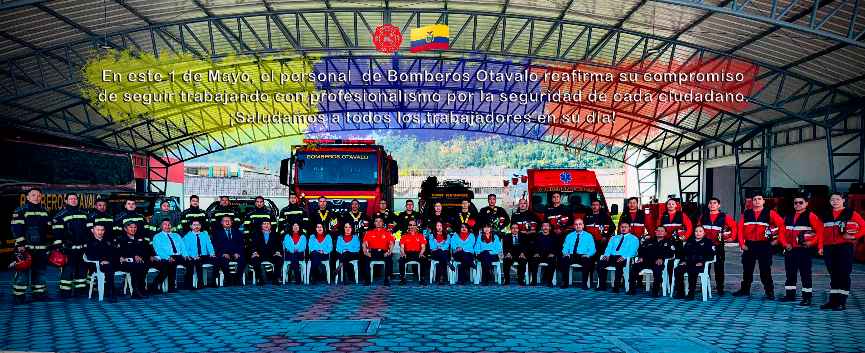
Bomberos; Estirpe de Héroes por Excelencia !

Slide 23
RESPUESTAS A LA CIUDADANÍA
ÁREA DE PLANIFICACIÓN INSTITUCIONAL
¿Resultados de los programas de atención ciudadana y aplicación de Políticas?.
Durante el ejercicio fiscal 2025, se fortaleció la atención de emergencias, la prevención de riesgos y la vinculación comunitaria, en aplicación de políticas públicas y sociales orientadas a la protección de la vida, la seguridad ciudadana y la reducción de riesgos en el cantón.
Resultados alcanzados:
INDICADOR | RESULTADO 2025
Emergencias atendidas | Más de 600
Emergencias médicas | 29% del total
Ciudadanos capacitados | 2.477
Cumplimiento de capacitaciones | 123%
Permisos de funcionamiento emitidos | 5.701

